Slide 1


能源与全球信用体系变局 ——基于美以伊地缘冲突与石油美元体系变革
中国金融学院《金融方舟》编辑部
外部研讨会
邓湘雯 董默涵
2025年12月18日
Notes:
信任危机与货币体系重构

Slide 2
引言
2月28日，美以打击伊朗，伊朗封锁霍尔木兹海峡并击沉违规油轮。
3月2日，局势升级，国际油价大涨。3 月 8 日，原油期货价格破 100 美元 / 桶。
3月12日，伊朗宣布继续封锁海峡、不放弃复仇。
4月7日，特朗普暂停对伊袭击两周，要求伊朗全面开放海峡。
4 月 8 日，伊朗接受巴基斯坦停火提议。次日，因以袭击黎巴嫩，再度关闭海峡。
4 月 12 日，美伊谈判破裂，特朗普下令封锁海峡船只。当日，美方称美军开始阻截霍尔木兹海峡船只。
4月17日，伊朗宣布霍尔木兹海峡“完全开放”，特朗普确认并表示美伊大部分谈判内容已经完成。
4月19日，伊朗态度反转，宣布恢复控制这一全球能源运输要道。

Slide 3
引言
2026 年美以伊冲突反复搅动霍尔木兹海峡，全球原油贸易大动脉数次阻断，油价剧烈波动、金融市场震荡、通胀预期升温。这场危机不仅是能源供给的冲击，更是对现有体系的拷问：
地缘政治如何重塑石油定价逻辑，全球经济与金融市场将走向何方？
危机中美元强势虹吸，石油美元体系是稳固依旧，还是走向松动？
单一货币锚退场后，全球金融与能源秩序将迎来怎样的重构？
本次汇报从石油定价机制→地缘冲击下的资产与经济→石油美元体系变迁，拆解这场能源与信用体系的双重变局。

Slide 4
1.作为替代的稳定币
目录
1
地缘冲突下的石油定价
2
地缘冲突下的全球经济与资产走势
3
4

Slide 5
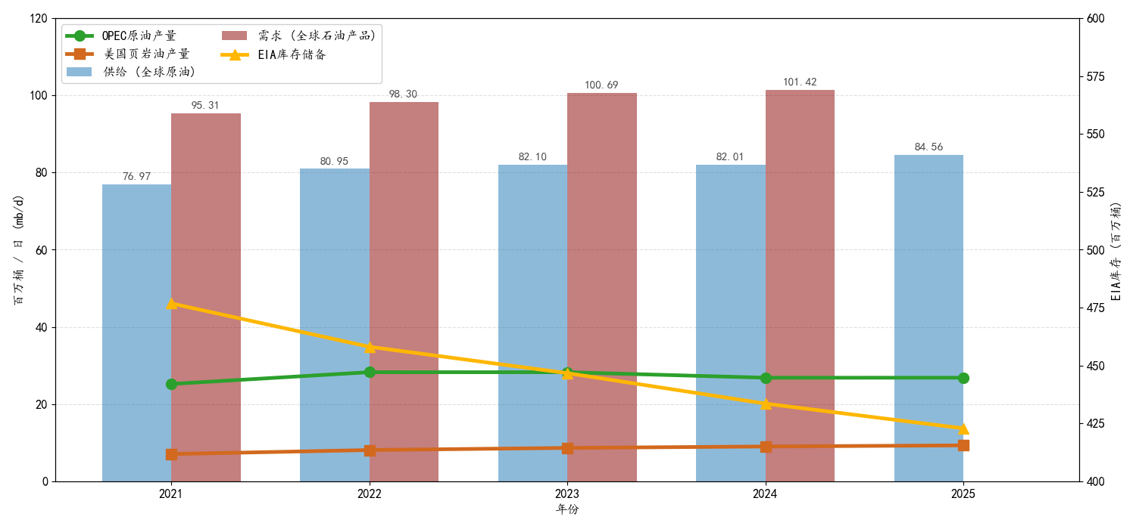
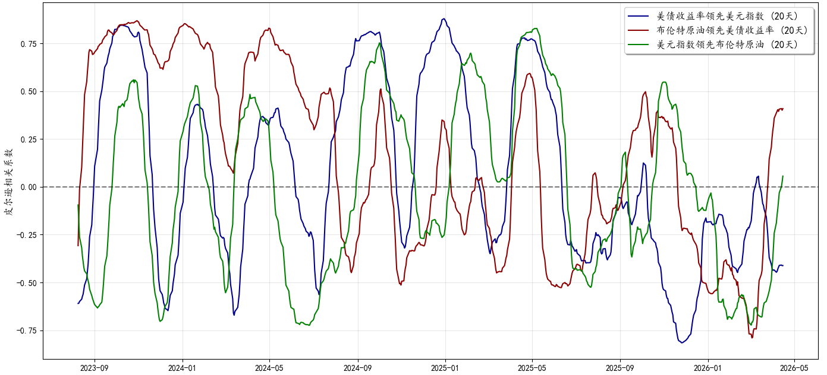
石油定价机制
当前国际原油贸易90% 以上采用公式定价：
结算价格 = 基准价格 + 升贴水
石油定价“期现联动”。目前，原油价格的波动更多地反映在期货盘面上。
石油价格不仅仅受单一供需影响，它具有深厚的政治、金融和战略属性。
基准油价 | 主导区域 | 影响范围
Brent | 全球基准 | 约 70% 全球原油贸易，欧洲、非洲、中东向欧洲出口
WTI | 北美 | 美国及加拿大原油贸易
迪拜 / 阿曼 | 亚洲传统基准 | 中东向亚洲出口原油
INE 原油 | 亚洲新兴基准 | 中国及亚太地区原油贸易
图8 – 原油市场处于脆弱的紧平衡状态
图8 – 石油价格、美元、美债收益率的联动关系

Slide 6
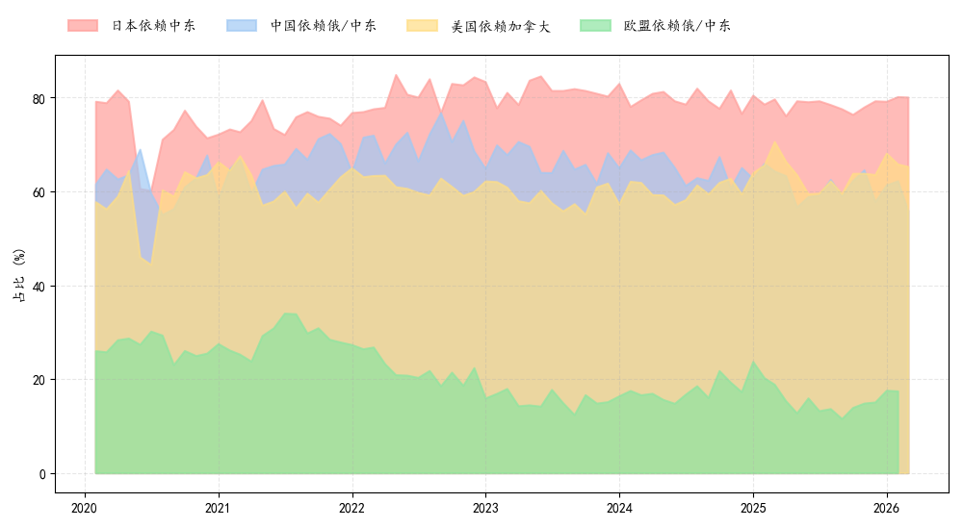
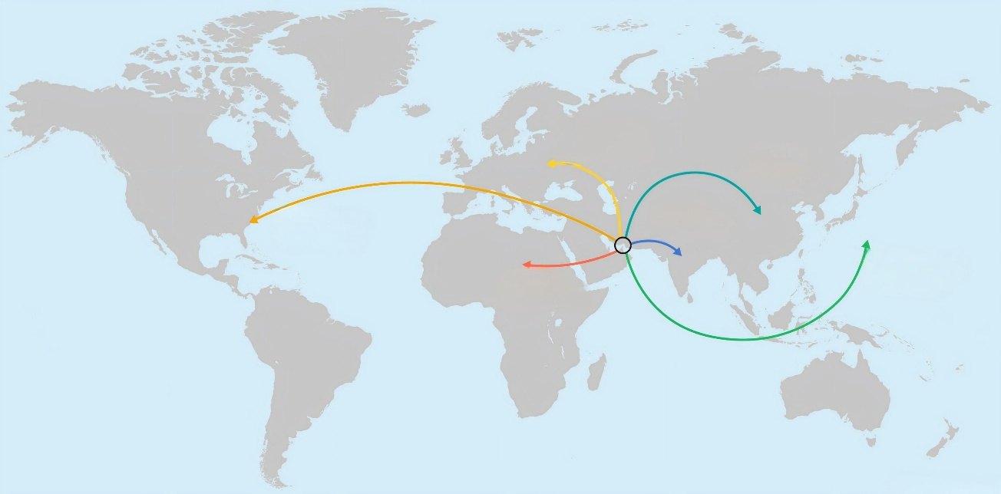
霍尔木兹海峡封锁
2025年，近1500万桶/日的原油（占全球原油贸易总量的近34%）途经霍尔木兹海峡，其中大部分出口目的地为亚洲。
海湾地区通过替代路线出口原油的可用产能估计为每日350万至550万桶。
图8 –来源集中度决定冲击弹性
欧洲
60万桶/天
中国
460万桶/天
亚洲其他地区
620万桶/天
经济体 | 依赖度特征 | 能源安全风险
日本 | 高度集中 | 高
欧盟 | 持续分散 | 大幅降低
美国 | 区域一体化 | 低
中国 | 持续多元化 | 中
美国
50万桶/天
印度
210万桶/天
非洲
20万桶/天
图8 –霍尔木兹海峡原油出口分布图

Slide 7
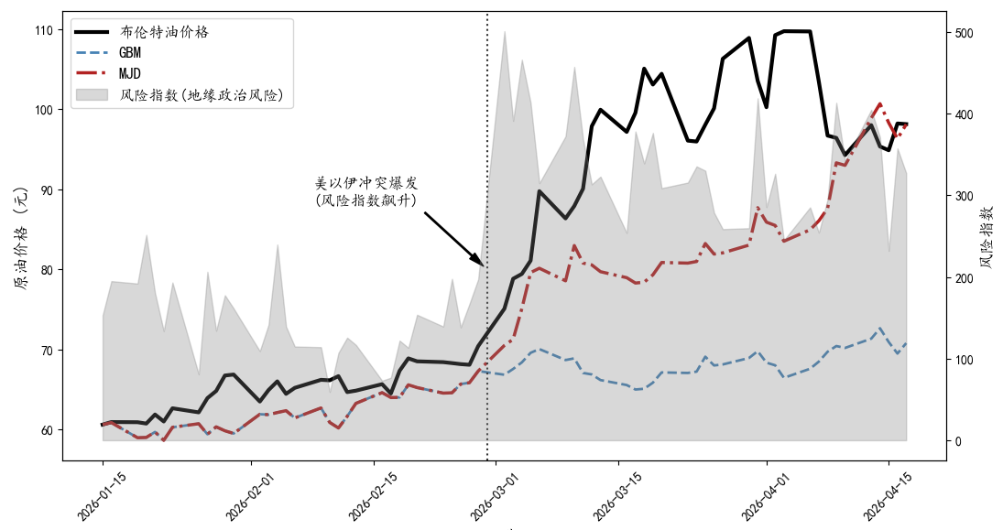
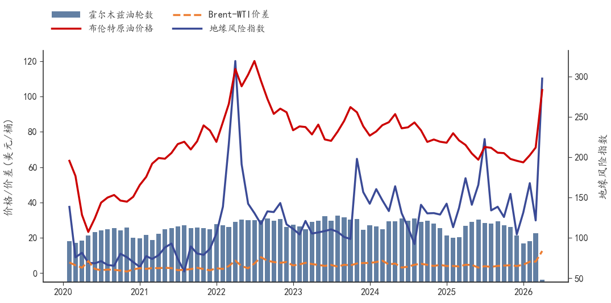
地缘风险溢价
地缘风险溢价的三层传导机制：
供给冲击预期：霍尔木兹海峡等关键节点的中断风险
库存与贸易溢价：现货升水、运费跳升
投机资金放大：衍生品市场多头资金推升油价波动率
图8 –地缘冲突下的油价的跳跃性
原油期货期权定价 Black(1976)模型中的资产价格路径：
Merton 跳跃扩散模型在连续波动的基础上加入了泊松过程来量化地缘危机对于油价的跳跃性影响：
图8 – 风险溢价先于实体缺口
数据来源：IEA, Wind, EIA, Caldara-Iacoviello Geopolitical Risk Index JFE《Option Pricing When Underlying Stock Returns Are Discontinuous》

Slide 8
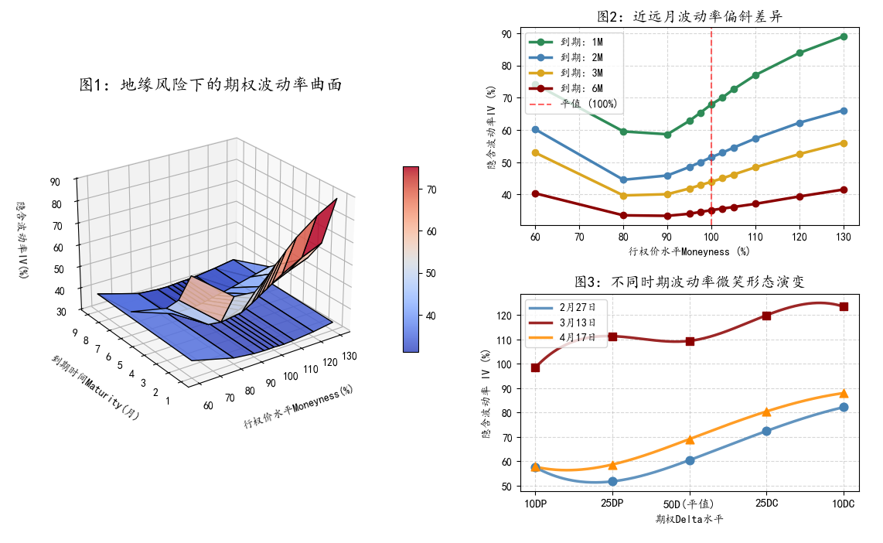
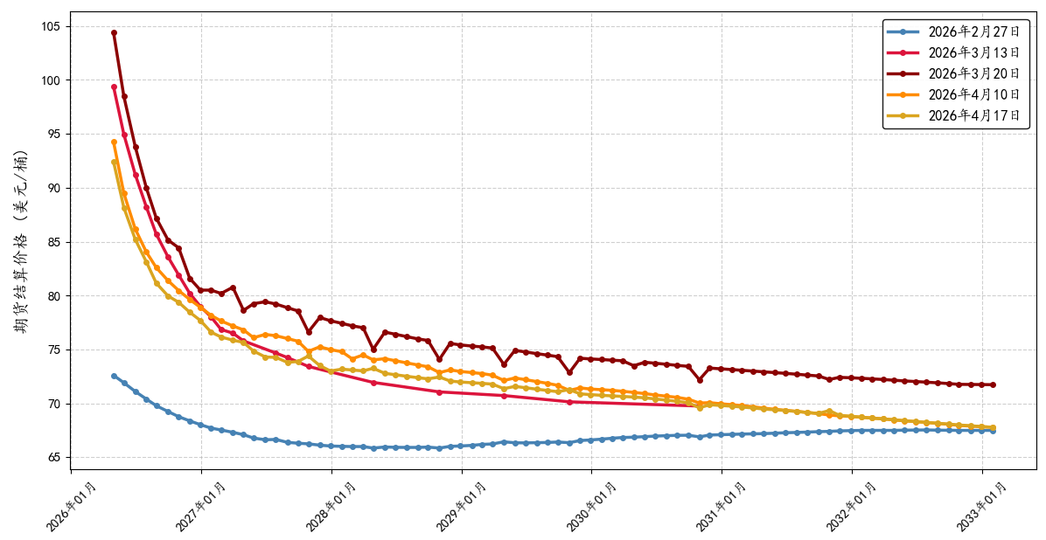
衍生品如何定价原油供给冲击
波动率曲线的斜率是市场风险中性概率密度函数的反映。
在短期内摧毁供需平衡，但拉长周期看，全球产业链具有自我修复能力，价格终将面临均值回归。
供给冲击带来贴水结构。
地缘政治风险下的持有成本模型：
持有现货能获得便利y，对于实体经济在为‘当下的生存权’的定价。
期限贴水迅速收敛反映投资者对于供给冲击的预期。
图8 –期权市场对于地缘冲突的尾部定价
图8 –期限结构的深度倒挂
数据来源：Bloomberg

Slide 9
1.作为替代的稳定币
目录
1
地缘冲突下的石油定价
2
地缘冲突下的全球经济与资产走势
3
4

Slide 10
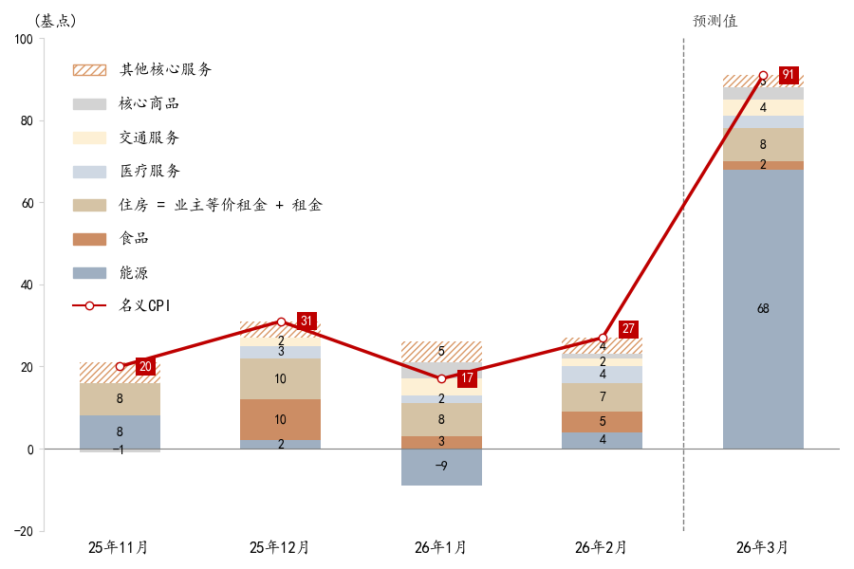
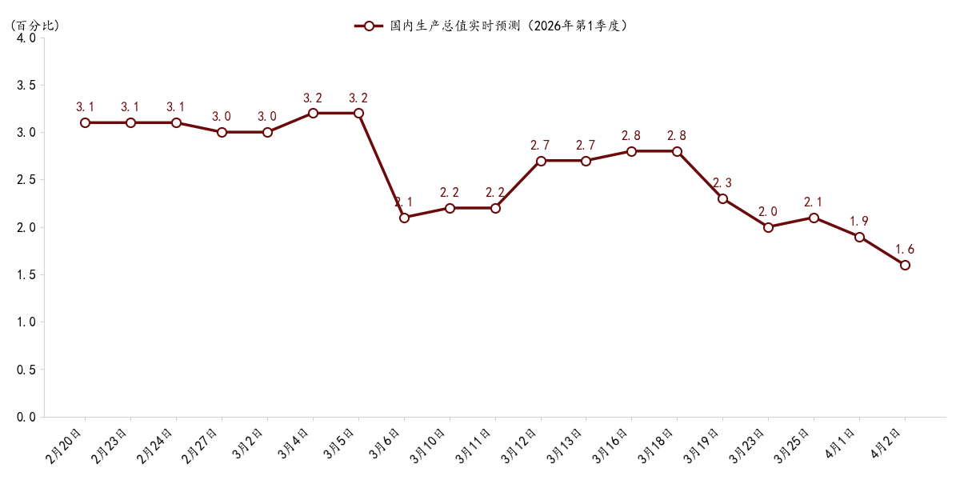
暂时性滞胀
外部供给冲击
房租样本轮换、关税传导
通胀短期升高
暂时性滞胀
商品消费下行
贸易逆差扩大
弱增长
图8 –市场对于CPI的一致预期
图8 –美国的增长迎来下行压力

Slide 11
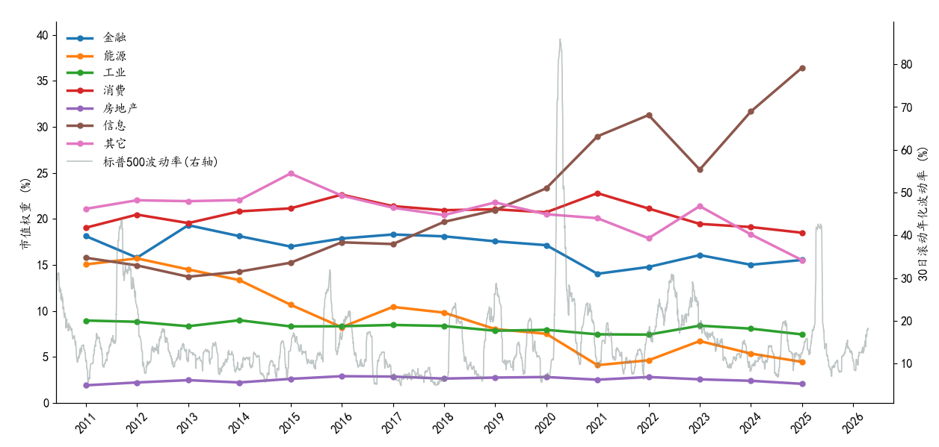
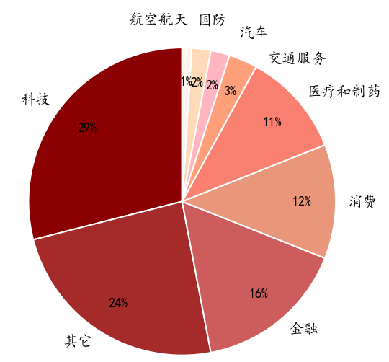
金融市场的脆弱性
地缘冲突打压风险偏好，进一步放大高估值美国金融资产的脆弱性
伯南克“金融加速器”理论：金融市场条件恶化可能对经济产生明显负面影响。
货币政策的博弈：防风险vs防通胀。若政策转向紧缩，AI软件行业可能面临现金流和估值的双重压力，对AI泡沫和私募信贷行业造成较大冲击。
图8 – 美股行业结构转变及其波动率处于历史地位
图8 – BDC直接贷款主要投向科技行业

Slide 12
历次地缘冲突下的通胀预期
事件 | WTI油价涨幅 | 美联储的政策应对 | 冲突发生后的经济走势 | 通胀预期是否失锚
第一次石油危机 (1973-10-17) | 214% | 缓慢加息 | 滞胀式衰退 | 是
第二次石油危机 (1979-01-16) | 151% | 大幅加息（“沃尔克紧缩”） | 滞胀式衰退 | 是
海湾战争 (1990-08-02) | 73% | 优先稳增长，1990年10月起连续降息 | 1990年7月衰退，8个月后走出衰退 | 否
伊拉克战争 (2003-03-20) | 169% | 仅2003年6月降息一次 | 经济扩张 | 否
阿拉伯之春 (2011-02-15) | 36% | 暂不理会（忽略短期波动） | 复苏期小幅扰动 | 否
俄乌冲突 (2022-02-24) | 33% | 前期观望，2022年3月开始连续激进加息 | 软着陆 | 否

Slide 13
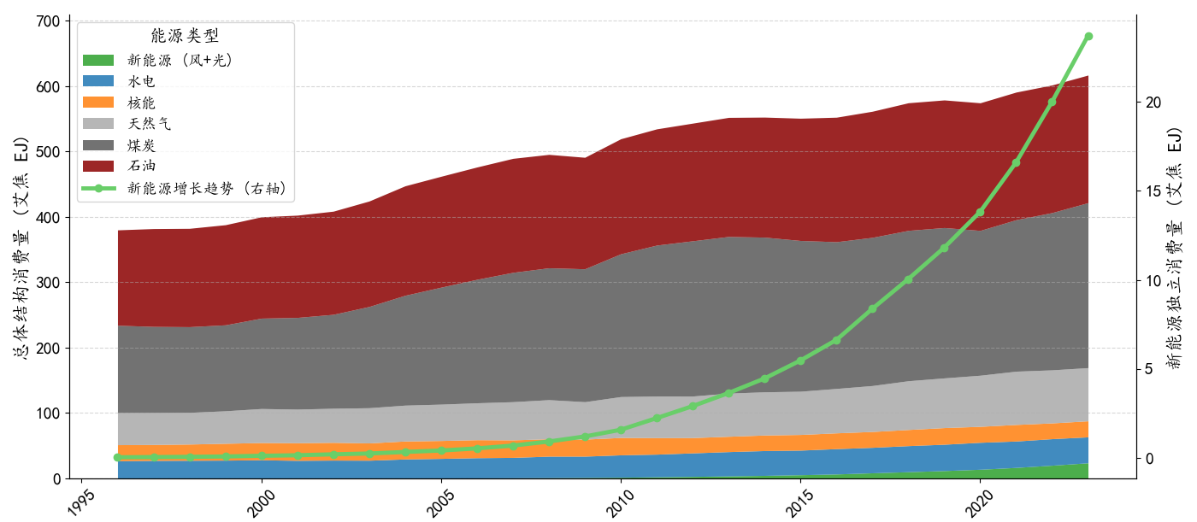
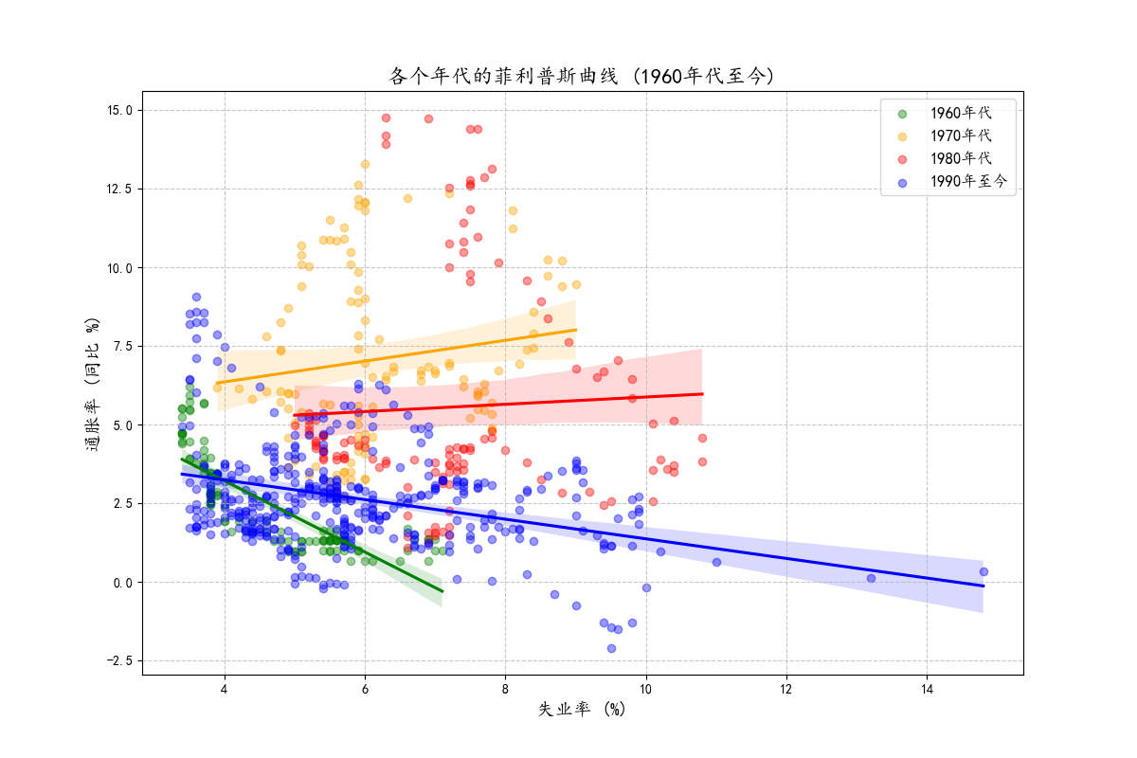
二次效应有限
油价上升导致消费者篮子中的能源品价格上升，是一次效应。二次效应则是在一次效应之外，油价变动导致非能源商品、服务和工资等核心价格上升。
“沃尔克紧缩”成功确立了央行抑制通胀的信誉与政策决心，使通胀预期得以有效锚定。央行强化前瞻性指引与沟通机制，预期管理在货币政策框架中的作用显著提升。IMF 2022年工作论文：央行独立性越高，二次效应越弱，是抑制传导的核心制度变量。
BIS 2023年的一篇工作论文指出:
大缓和时代，通胀长期低且稳定，成为结构性常态；
低通胀区制下，企业价格调整意原极低、价格刚性极强；菲利普斯曲线趋于平坦，工资对价格冲击的响应减弱，抑制了“工资-通胀”螺旋的形成。
图8 –天然气、新能源在全球能源结构中占比上升
图8 – 大缓和时期，菲利普斯曲线平坦化

Slide 14
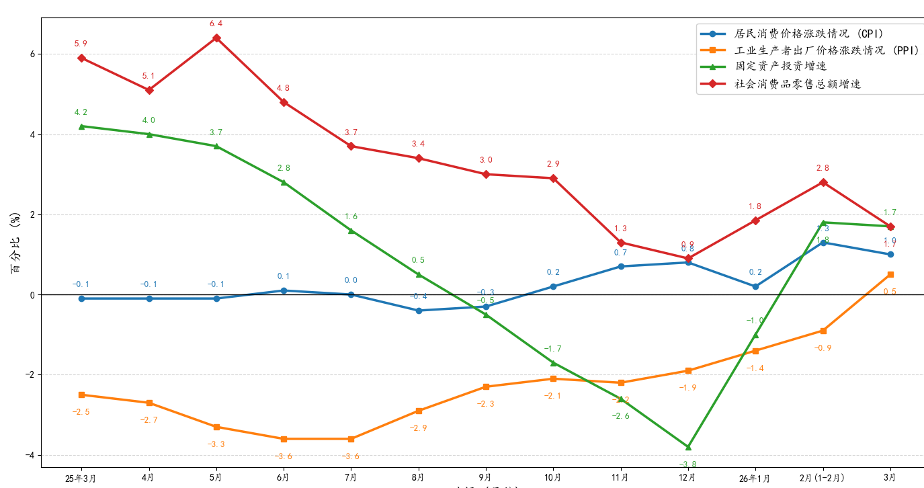
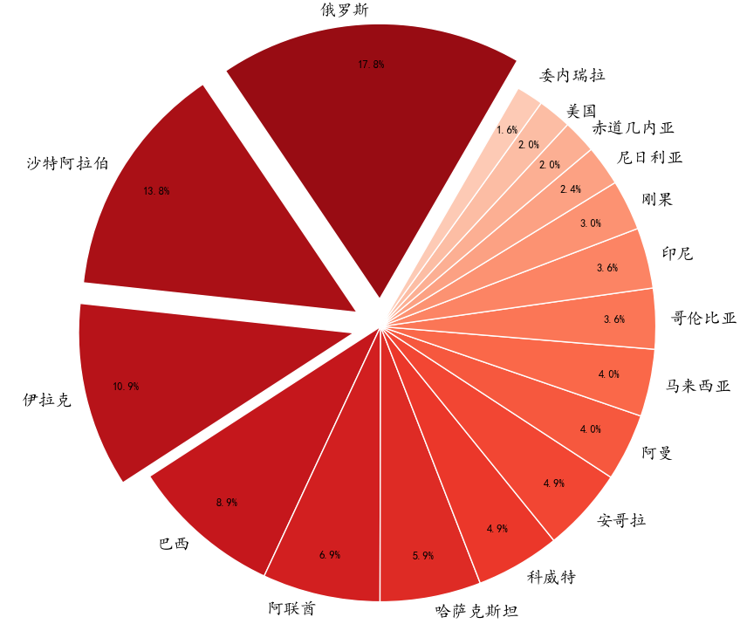
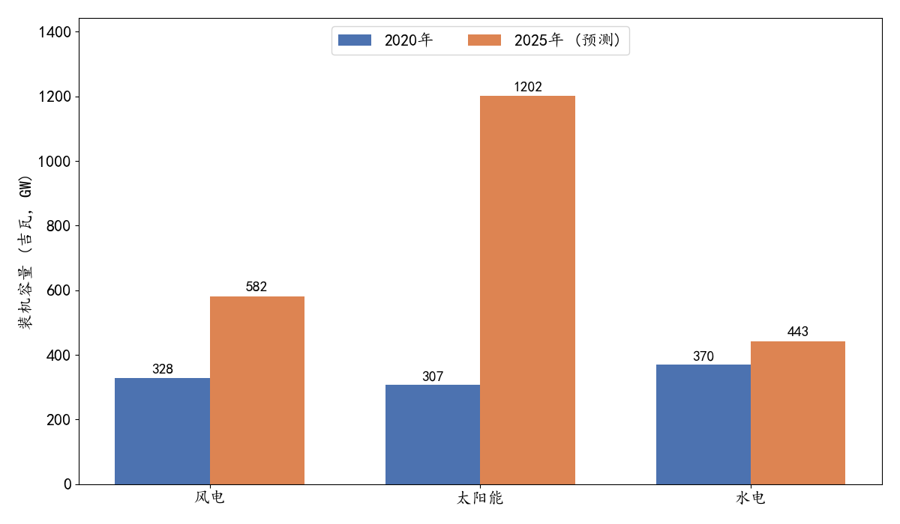
我国视角的宏观推演
当前我国宏观经济的核心矛盾是内需不足，且处于弱复苏阶段。通胀绝对水平偏低，供给端充裕。
在居民和企业收入预算约束偏紧的当下，能源价格的刚性上涨会直接抬升生存和生产成本。这相当于给实体经济“加税”，不可避免地会挤压非能源消费和投资支出，导致二季度经济增长面临放缓压力。
我国在新能源转型上的纵深布局以及多元化的能源进口战略，构筑了对抗传统化石能源输入性通胀的防火墙。我国完备的制造业体系和充足的战略储备，使得我们在面对大宗商品冲击时，具备极强的内部价格消化和平抑能力。
两会政府工作展望中指出， 2026年我国将继续实施更加积极的财政政策，继续实施适度宽松的货币政策。
图8 – 我国当下面临内需不足的问题
图8 – 我国原油进口的分散化布局
图8 – 我国新能源产业快速发展

Slide 15
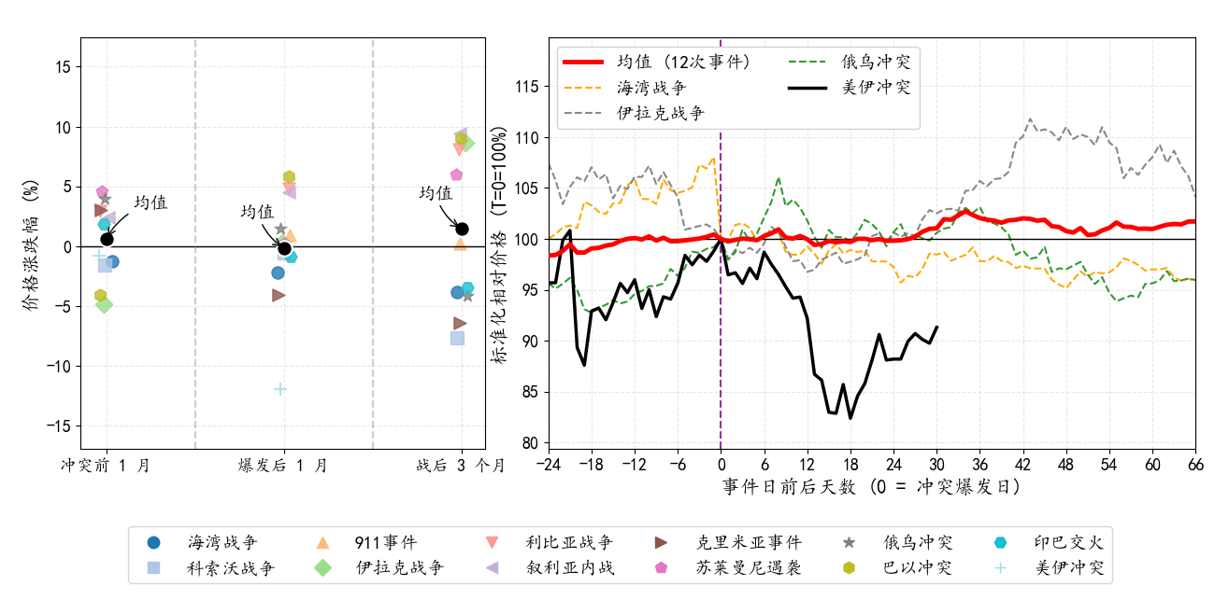
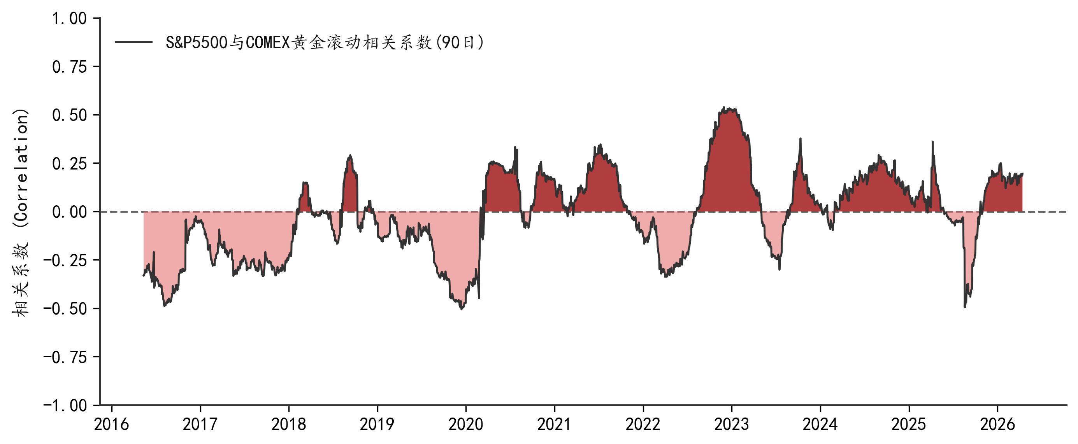
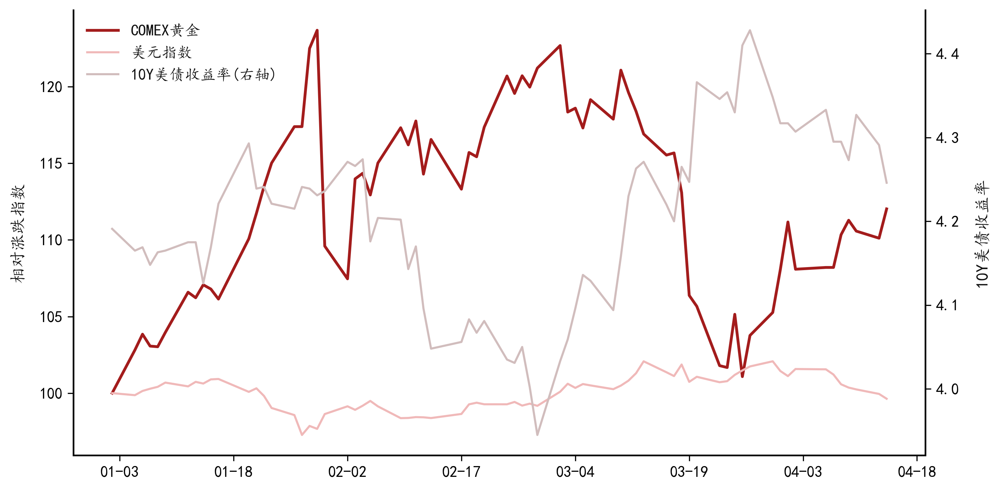
乱世黄金
2026 年 3 月美伊冲突爆发当周，黄金单周暴跌 10.5%，创下1980 年以来最差单周表现，为历史第七大周跌幅……
图8 – 金价在地缘冲突过程中的走势
"买预期，卖事实" 的经典规律
全市场流动性收紧的连锁反应
短期压制：美元指数和美债收益率上升
对冲失效：黄金与美股近年高度正相关
图8 – 金价与美股、美元、美债的关系

Slide 16
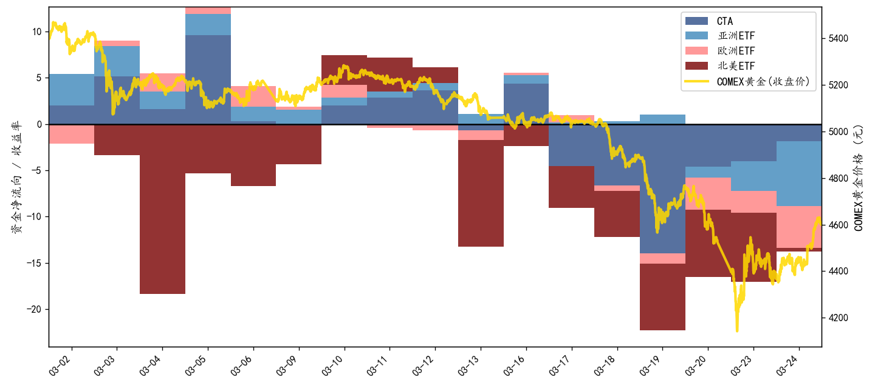
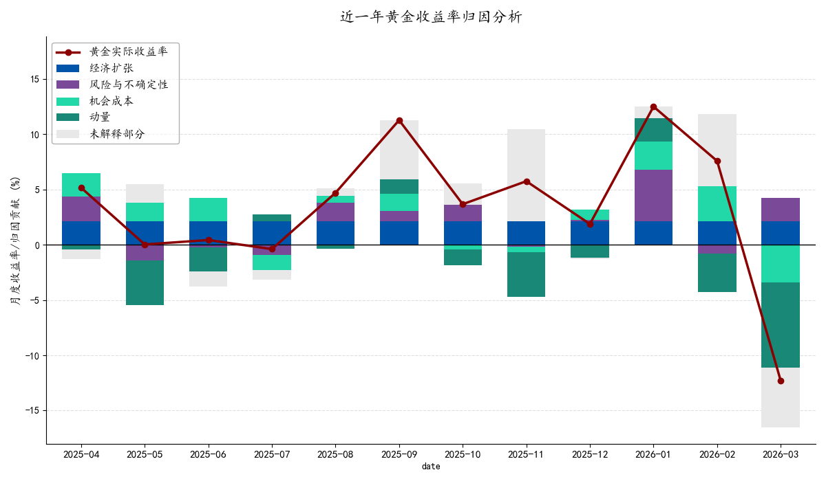
去杠杆化和流动性动态
黄金收益归因模型GRAM量化单因子对收益的贡献占比、追踪因子与黄金的相关性时变、识别残差项。
该模型将大部分下跌归因于动量因素：全球黄金 ETF 资金流出、COMEX 净多头平仓以及价格趋势反转。美元走强和收益率的影响较小。
图8 – CTA是黄金下跌的主动抛压
CTA 持有黄金大量多头头寸
市场整体保证金债务偏高
黄金跌破 50/55 日均线
美股普跌
双重抛压共振
黄金阶段性大幅下跌
全市场去杠杆
补充流动性
图8 – 动量成为3月黄金下跌的主要因素

Slide 17
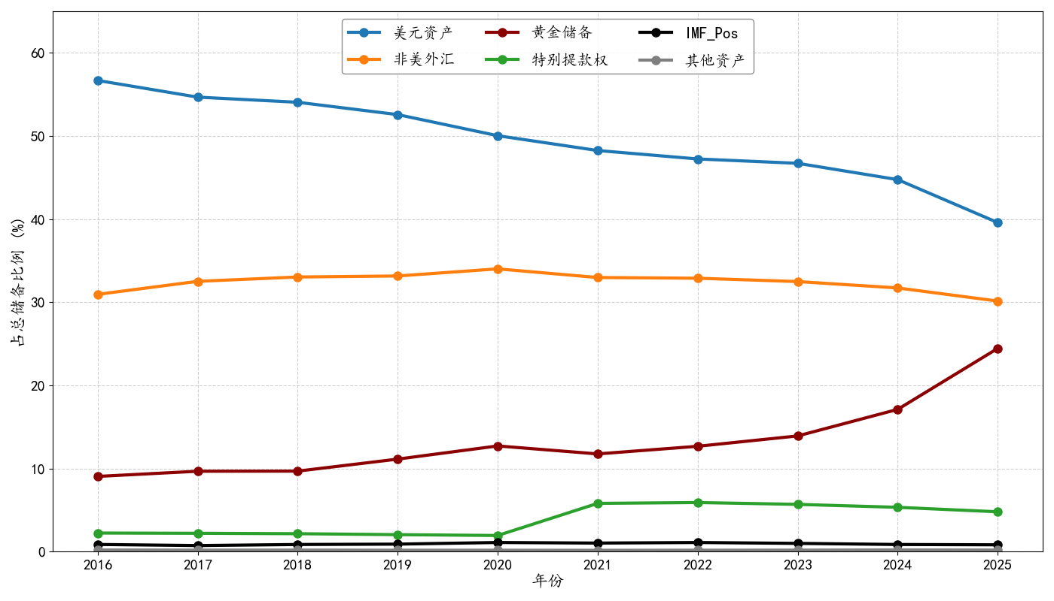
长期支撑逻辑不变
央行干预以及市场对央行抛售黄金的猜测，也可能加剧了金价下行压力。
土耳其共和国中央银行决定将约50吨黄金作为抵押品，这一决定可能助长了抛售传闻。自2017年以来，土耳其一直是黄金的主要买家，其此次决定再次印证了黄金在市场动荡时期作为储备资产不可或缺的基本原理
黄金长期支撑逻辑仍成立：地缘风险常态化、非美央行购金意愿强劲、全球经济由 "胀" 转 "滞" 的风险。
图8 – 新兴市场近五年净买入量上升
图8 – 黄金在全球外汇储备中的占比持续上升

Slide 18
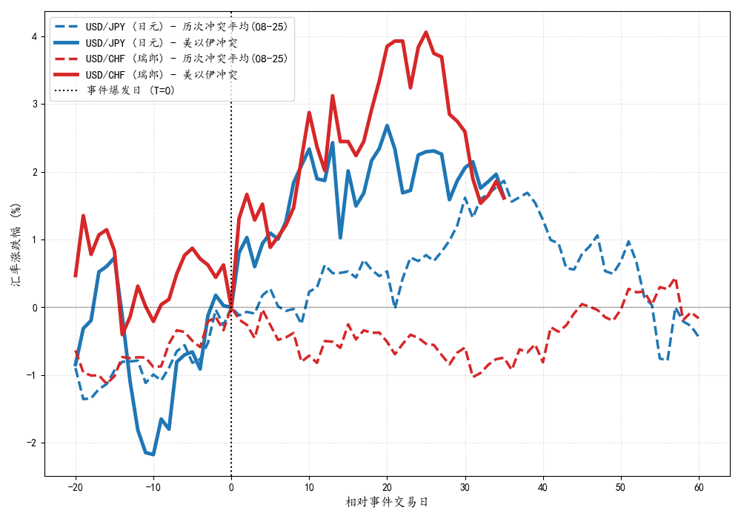
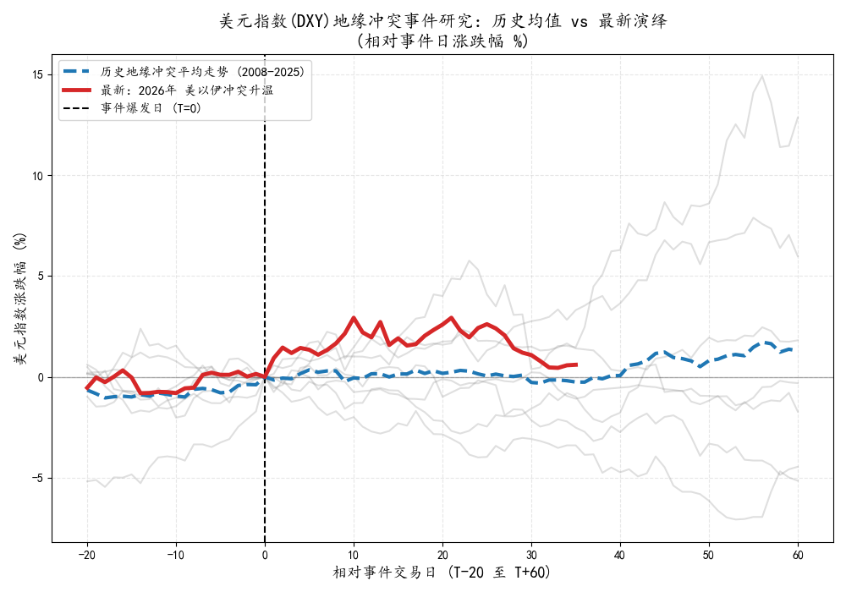
地缘危机下的美元虹吸现象
美国受油价冲击小于欧洲和日本等能源进口国。美国自2019年起已成为能源净出口国，而欧洲和日本的能源进口依赖度仍分别高达57%和85%。
由于通胀担忧导致市场下调美联储年内降息预期，股票、债券、黄金等非现金资产明显回调，资金出于避险需要，增加美元现金配置。此外，美债相对其他国家利差走阔。
图8 – 美元相对传统避险货币瑞郎、日元大幅走强
图8 – 美元呈现避险属性

Slide 19
讨论点一
近年来，无节制发债和金融武器化让美国主权信用持续透支，“去美元化”正逐渐成为全球共识。
然而，在本次中东局势升级的极限压力下，美元依然展现出了极其强悍的虹吸能力，表现远超瑞郎、日元等传统避险货币。这是否意味着，只要危机足够大，别无选择的美元霸权就能自我修复？还是说这不过是旧秩序崩塌前，一场由流动性紧张引发的虚假繁荣？

Slide 20
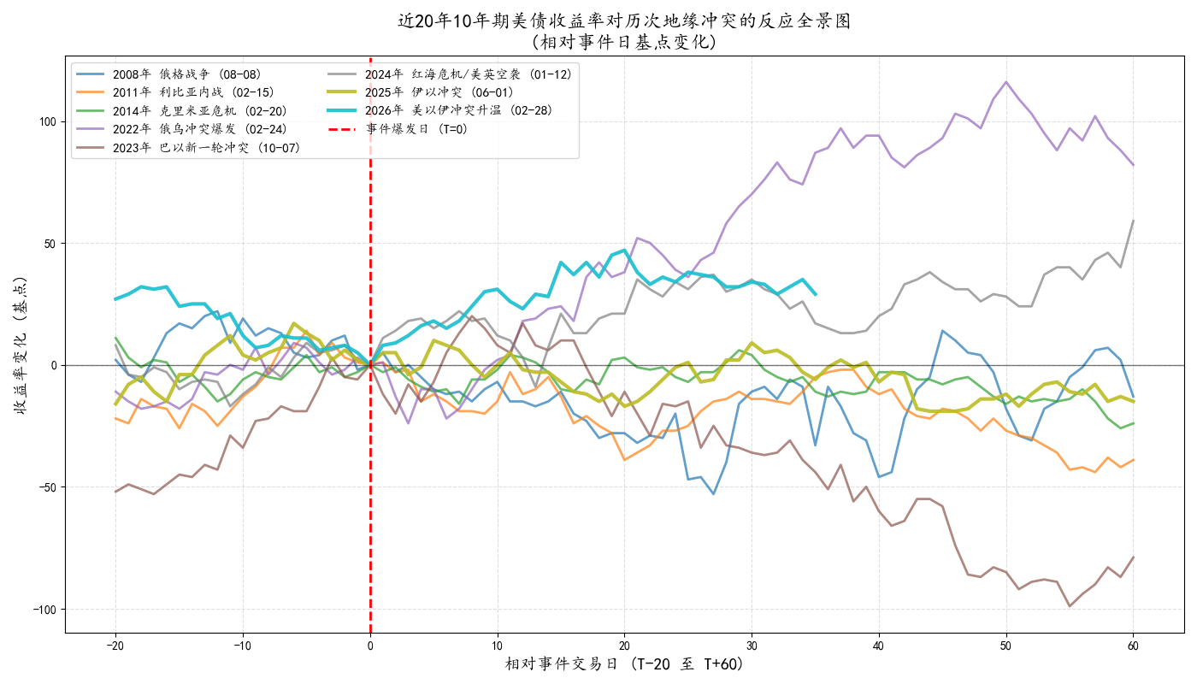
“安全资产”属性下降
避险情绪升温
收益率下降
买入“安全资产”
地缘冲突
财政支出扩张
增发大量长期国债
收益率上升
“安全资产”避险机制表现为，市场在危机时选择兼具流动性与信用稳定性的安全资产。这些资产在危机中升值具有负β属性。
美元便利收益：长期为正，VIX 上行时显著走阔，避险货币属性稳固
美债便利收益：长期下行，2023 年后全期限转负，中长期债跌幅最大；相对 G10 国债无安全溢价
美元的国际货币地位未动摇，但美债的全球安全资产特权已因供给过剩消失。
图8 – 危机中美债收益率上行

Slide 21
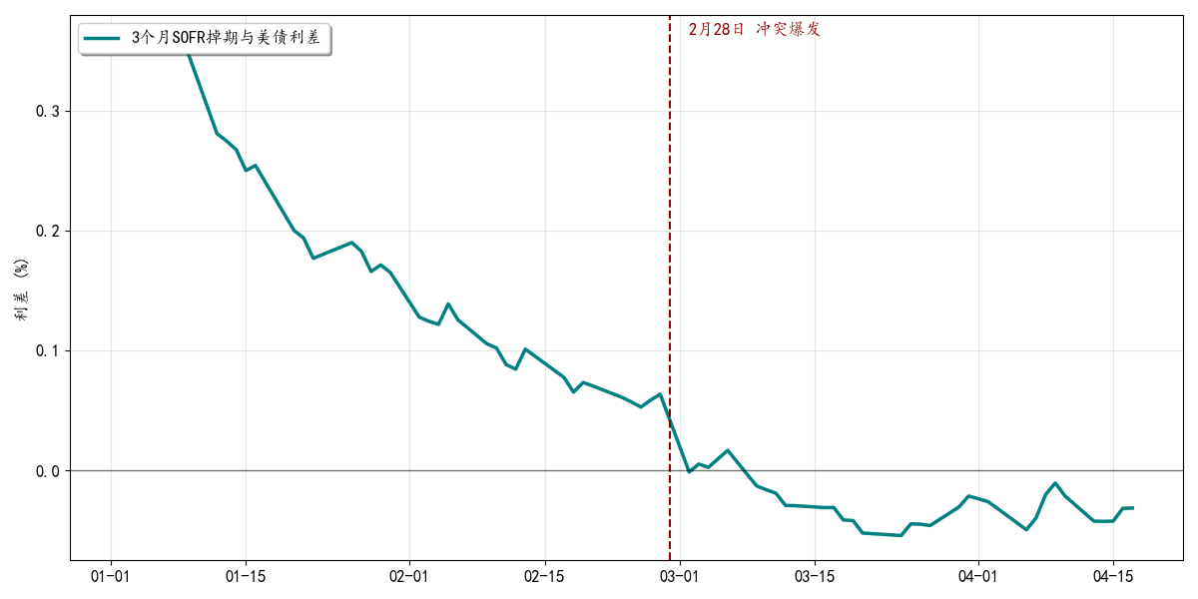
“价值锚”的动摇
基建锚： 代表的是美元系统的“流动性”和“交易工具”。
它是金融市场的“货币替代品”，通过回购协议等渠道支撑着整个市场的资金融通。
价值锚： 代表的是美元的“长期信用”和“定价基准”。
它是全球资产配置的避风港，如果长债走弱，说明市场对美国长期的通胀、偿债能力或信用产生了怀疑。
在短期因素对美元的推升效果消退之后，全球货币秩序重构、美元霸权动摇的叙事可能重新主导市场方向：美国对外净负债持续累积带来更强的美元贬值诉求；特朗普政策不确定性较高，美元“武器化”风险并未缓解，也在压低市场对美国资产的需求。我们认为美元不会迅速崩塌，因为目前没有替代品。美国必须靠美元贬值来收铸币税，但这又会加剧波动，进一步动摇信心。全球货币秩序可能继续重构，推动美元维持长期贬值趋势。
图8 – 美元流动性压力可控
数据来源：《中国外汇》第五期, Wind

Slide 22
谢谢大家！敬请雅正！
中国金融学院《金融方舟》编辑部
外部研讨会
邓湘雯
2026年5月24日

